Slide 1
Проверка самостоятельной работы.
Упражнение 66. Спишите сначала предложения с действительными причастиями, затем – со страдательными. Укажите их время и вид. Расставьте пропущенные знаки препинания.
Предложения с действительными причастиями:
А. Куинджи известен как художник, стремившийся передать живописную красоту русской природы. Ученики, прочитавшие о своих достижениях в стенгазете, были очень обрадованы. Едущие, бегущие, спешащие люди с высоты производили впечатление муравейника.
несов., прош.вр.
сов., прош.вр.
несов., наст.вр.
несов., наст.вр.
несов., наст.вр.

Slide 2
Предложения со страдательными причастиями:
Морские суда, покинутые своими командами, иногда годами блуждают по морям, пока их не поглотит пучина. Чтобы отпугивать птиц от фруктовых деревьев и посевов, австралийские фермеры используют ястребов, изготовленных из пластмассы. Звук, издаваемый этим инструментом, чем-то напоминает мяуканье кошки.
сов., прош.вр.
сов., прош.вр.
несов., наст.вр.

Slide 3
Задание №1. Закончите предложение.
Причастие – это…
Особая форма глагола, которая обозначает признак предмета по действию и отвечает на вопросы какой? какая? какое? какие?
2) Причастие совмещает в себе признаки…
имени прилагательного и глагола.
3) Действительные причастия обозначают признак того предмета, который…
сам производит действие.
4) Страдательные причастия обозначают признак того предмета, который…
испытывает действие со стороны другого предмета.

Slide 4
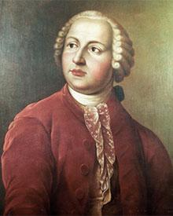
“Они, глагольные имена, служат к сокращению человеческого слова, заключая в себе имени и глагола силу.”
М. В. Ломоносов
Замените в предложении один из глаголов причастием.
Осен…ее со…нце бережно гре…т землю и ласково улыба…тся.
Осеннее солнце, бережно греЮщее землю, ласково улыбается.

Slide 5
Что обозначает действительное причастие настоящего времени?
Действительные причастия настоящего времени – причастия, обозначающие признак по действию (дополнительному), которое производит сам определяемый предмет в момент основного действия. Образуются от переходных и непереходных глаголов НСВ и отвечают на вопросы – Какой? Что делающий?
отвечающий на вопрос ученик
бегущий к финишу спортсмен
зовущий детей воспитатель
рисующая цветы девочка

Slide 6
Задание №2. Вставьте пропущенные буквы. Определите спряжение глаголов.
I спр.
I спр.
Ветер стон…т, уха…т.
Листья верт…тся, порха…т.
Котёнок мурлыч…т, сворачива…тся клубочком.
Мальчик насвистыва…т, хохоч…т, дразн…тся.
Девочка причесыва…тся, смотр…тся в зеркало, прихорашива…тся.
е
е
II спр.
I спр.
я
ю
I спр.
I спр.
е
е
I спр.
I спр.
II спр.
е
е
и
I спр.
II спр.
е
и
I спр.
е

Slide 7
Как образуются действительные причастия настоящего времени?

Slide 8
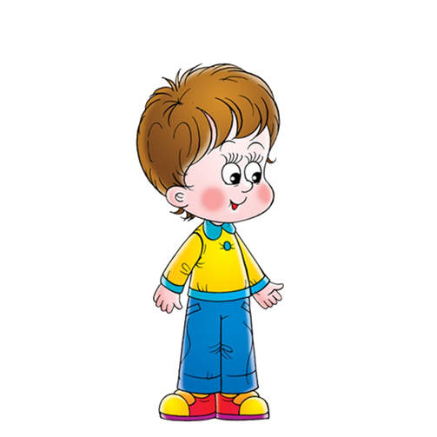
Основа настоящего времени — это форма глагола настоящего времени третьего лица множественного числа без окончания, например:
беречь — берег-ут — берегущие;
играть — игра-ют — играющие;
значить — знач-ат — значащие;
гнать — гон-ят — гонящие.

Slide 9
Задание №3.
Записать глаголы в 3-м лице мн.ч. в два столбика (1 спряжение и 2 спряжение), оставляя каждый раз чистую строку:
Думать, клеить, брить, гнать, лечить, лелеять, сеять, любить, строить, каяться.
Образовать от этих глаголов действительные причастия настоящего времени, подписать в свободные строки.
1 спряжение | 2 спряжение

Slide 10
1 спряжение | 2 спряжение
думают — думающий | клеят — клеящий
бреют — бреющий | гонят — гонящий
лелеют — лелеющий | лечат — лечащий
сеют — сеющий | любят — любящий
каются — кающийся | строят — строящий

Slide 11
Задание №4.
Упражнение 70. Спишите предложения, образовав от глаголов действительные причастия настоящего времени. Выделите суффиксы причастий.
Каменистая почва была покрыта (стелиться) растительностью. Высоко в небе, над (желтеть) лесом, плыла цепочка птиц. Возле дороги из зарослей (цвести) сирени выглядывал угол крыши с красной трубой. Ветви сгибались под тяжестью (спеть) яблок. Сизый горьковатый дым потёк по (спать) лугам. На мысли, (дышать) силой, как жемчуг, нижутся слова.

Slide 12
Каменистая почва была покрыта стелющейся растительностью. Высоко в небе, над желтеющим лесом, плыла цепочка птиц. Возле дороги из зарослей цветущей сирени выглядывал угол крыши с красной трубой. Ветви сгибались под тяжестью спеющих яблок. Сизый горьковатый дым потёк по спящим лугам. На мысли, дышащие силой, как жемчуг, нижутся слова.

Slide 13
Потренируемся!

Slide 14
Действительные причастия настоящего времени образуются от…
основы настоящего времени переходных глаголов
основы инфинитива переходных и непереходных глаголов
основы настоящего времени непереходных глаголов
основы настоящего времени переходных и непереходных глаголов
основы настоящего времени переходных и непереходных глаголов

Slide 15
Действительные причастия настоящего времени образуются при помощи суффиксов…
-им, -ем
-вш, -ш
-онн, -енн, -ан, -ин
-ащ, -ящ, -ущ, -ющ
-ащ, -ящ, -ущ, -ющ

Slide 16
Укажите действительные причастия настоящего времени.
1. Составленный;
2. замеченный;
3. шагающий;
4. услышанный;
5. называемый;
6. погруженный;
7. несущий;
8. оторванный;
9. испытанный;
10. разбитый;
11. успевающий;
12. рычащий;
13. страдающий;
14. предусмотренный;
15. подписанный;
16. учредивший.

Slide 17
В каком ряду оба слова являются действительными причастиями настоящего времени?
1) решаемый, выкрученный
2) мчавшийся, выстроенный
3) догоняющий, лечащий
4) просмотревший, занятый
догоняющий, лечащий

Slide 18
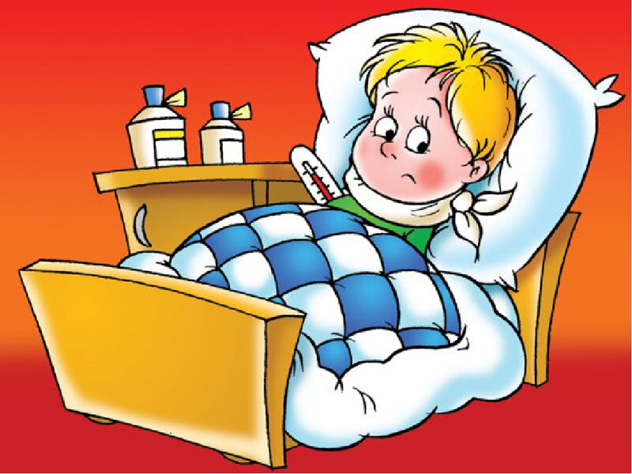
От какого глагола не образуется действительное причастие настоящего времени?
1) заболеть
2) нянчить
3) заболевать
4) оплакивать
заболеть

Slide 19
Укажите ряд, где все причастия действительные
услышавший, вырастивший, изученный, понимающий;
проверенный, проверяемый, продуманный, придумавший;
думающий, занимавшийся, испугавший, приезжающий;
закрытый, литый, гонимый, коловший.
думающий, занимавшийся, испугавший, приезжающий

Slide 20
Выберите предложение с причастными оборотами
На берегу возвышался дом, давно не видавший жильцов.
На лугу остро пахнет свежескошенной травой.
Она получила известие, что ее брат, талантливый художник, наконец прославился.
Все ответы верные
На берегу возвышался дом, давно не видавший жильцов.

Slide 21
Самостоятельная работа.
Упражнение 69 (стр. 31). Спишите, вставляя пропущенные буквы, выделяя суффиксы причастий.

